Slide 1
Redes de Computadores
Introdução aos canais baseados em difusão (broadcasting)
José Legatheaux Martins
Departamento de Informática da
FCT/UNL

Slide 2













Canais mais comuns nas redes de acesso
Na periferia estão as redes de acesso (access networks)
Os canais são caracterizados
  Pela capacidade, distância e taxa de erros
  A capacidade mede-se em bits / segundo
Os canais são
  Canais com e sem fios
  Canais de baixa capacidade

Slide 3
Canais de comunicação
pacote
Protocolo de controlo do canal
pacote
frame
frame
emissor
interface
interface
receptor
Emissor
  Põe os pacotes no formato adequado à transmissão
  Junta bits para controlo de erros, etc.
Receptor
  Verifica se há erros na transmissão, etc.
  Extrai o pacote

Slide 4
Protocolos de controlo dos canais
Codificação
  Forma de representação dos 0s e 1s para atravessarem o canal
Framing
  Encapsulam o pacote num chamado link layer frame juntando um sufixo e uma parte final (header / trailer)
Detecção e controlo de erros
  O receptor controla a presença de erros através de somas de controlo ou checksums
Correcção de erros (opcional)
Controlo de acesso ao canal (nos canais multiponto)
Controlo de fluxo (opcional)

Slide 5
Codificação
O sinal propaga-se pelo meio físico (canal ou link)
  Emissor codifica bits no sinal
  Receptor descodifica o sinal e reconhece os bits
Simplificando muito
  E.g. dois sinais discretos, Alto e Baixo (com margem de ruído definida)
  E.g. duas voltagens diferentes (alta = “1” e baixa = “0”)
Margem
de Ruído
1
Margem
de Ruído
0
0 0 1 1 0 0 1 1 0 0 0 1 1 1 1 1 0 0
0
1
1
1
1
0
0

Slide 6
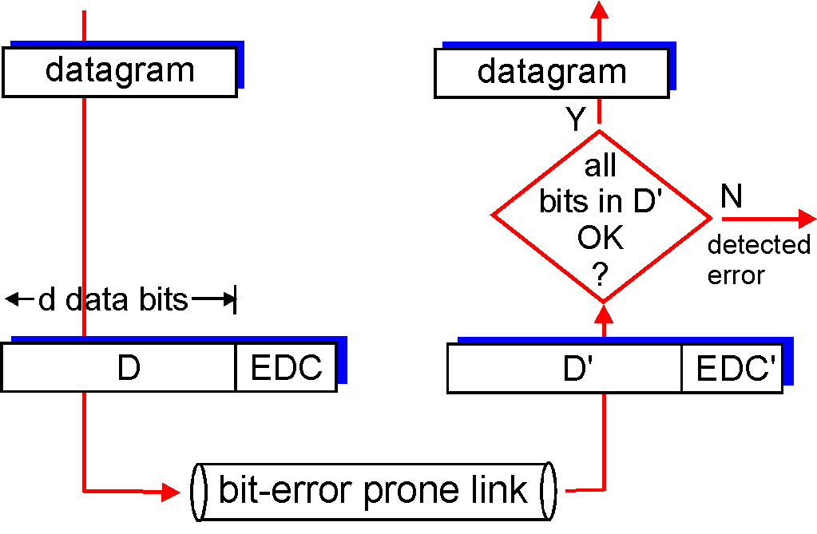
Detecção de erros
EDC= Bits de “Error Detection and Correction” (bits redundantes)
A protecção abrange os dados e os cabeçalhos
A detecção de erros não é 100% fiável: pode não detectar alguns erros mas com probabilidade tão baixa quanto se pretenda. Quanto maior for o campo EDC menor é essa probabilidade

Slide 7
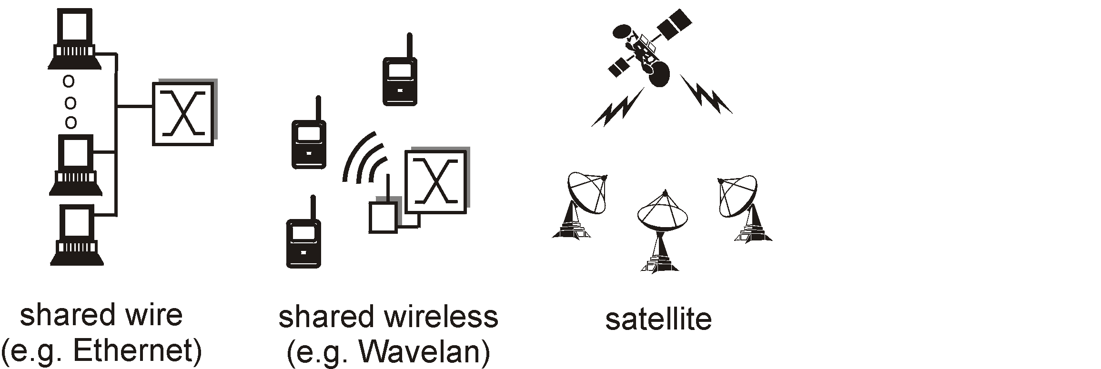
Canais ponto a ponto e multi-ponto
Exemplos de canais ponto a ponto
  PPP/HDLC para acesso dial-up ou entre dois routers
  Canal ponto a ponto entre um switch Ethernet e um host
Canais multi-ponto geralmente baseados em difusão - broadcast (shared wire or shared medium). Exemplos: Ethernet tradicional, WIFI (IEEE 802.11)

Slide 8
Controlo de acesso ao meio
Controlo centralizado
  uma interface pode começar a transmitir quando um árbitro centralizado lhe afecta esse direito.
Controlo distribuído
  uma interface pode começar a transmitir quando recebe o direito de o fazer através de um testemunho (“token”); a gestão do testemunho é feita por um algoritmo distribuído (exemplo: rede Token Ring)
Controlo aleatório
  uma interface pode começar a transmitir logo que o canal esteja livre, ou pelo menos desde que lhe pareça que o canal está livre (exemplo: rede Ethernet)

Slide 9
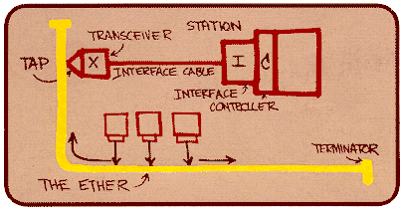
Ethernet com fios
É a tecnologia dominante nos canais actuais
Tem imensas variantes que partilham entre si o formato dos frames e o endereçamento
Não pára de evoluir: 10, 100, 1000 Mbps (1 Gbps), 10 Gbps, ...
Os Switches Ethernet transformam-na numa rede completa e mais abrangente
O diagrama inicial do inventor da Ethernet:
Metcalfe’s Ethernet

Slide 10
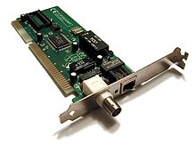
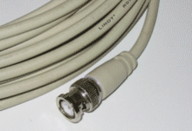
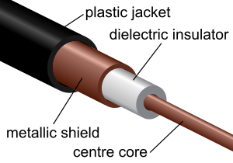
Ethernet sobre cabo coaxial
“bus” baseado em cabo coaxial (já não é muito comum dentro de edifícios)
Repetidor
(simplificando é equivalente a um amplificador do sinal)
terminador

Slide 11
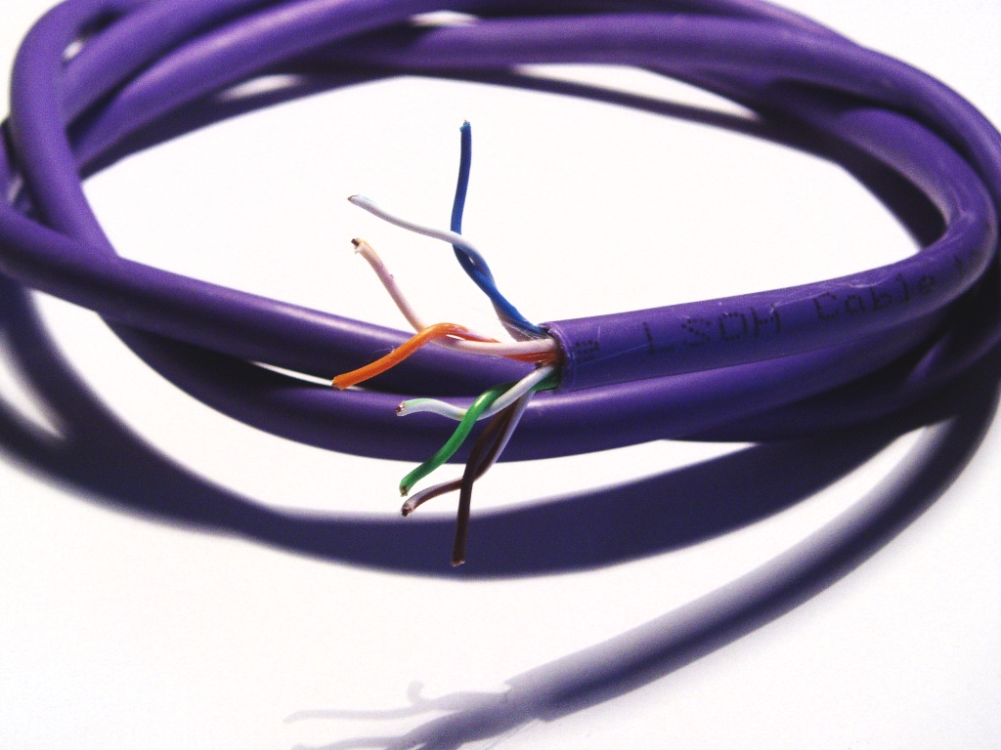
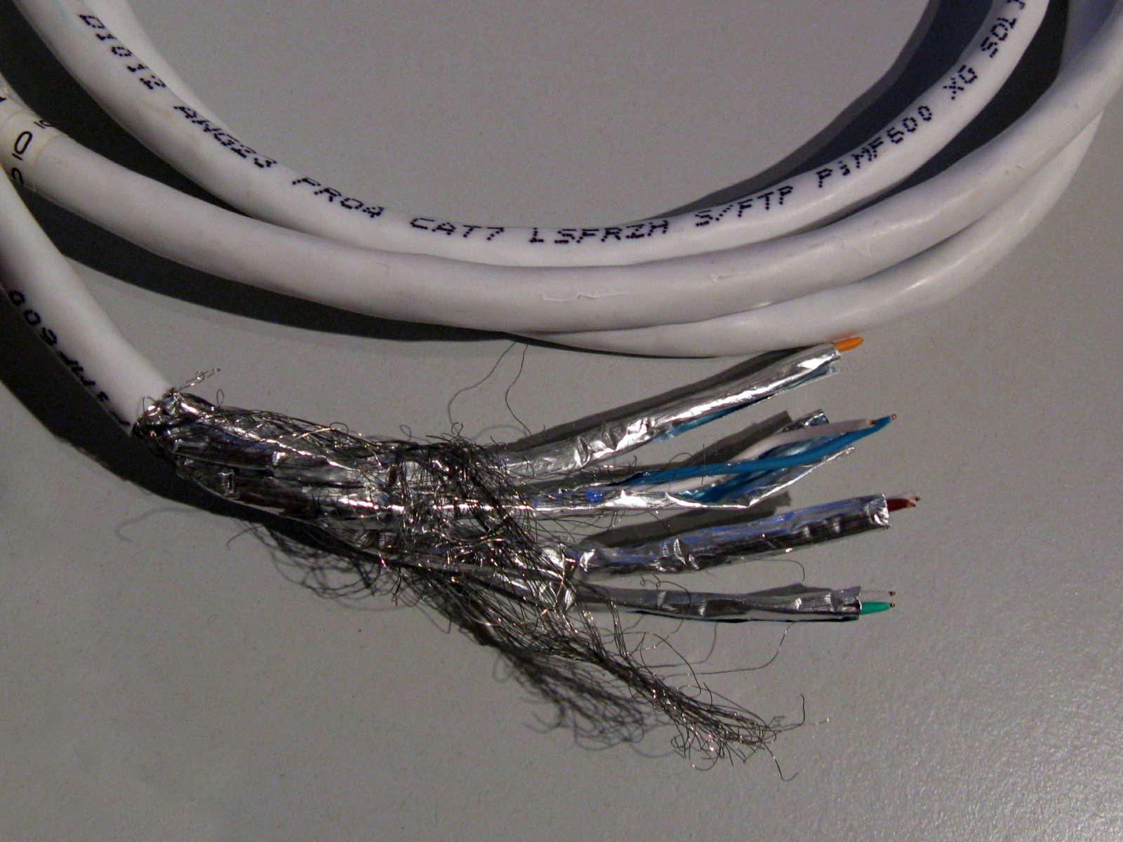
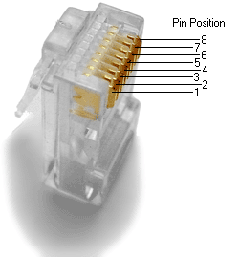
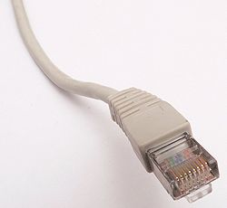
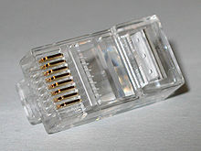
Ethernet sobre cabo entrançado
RJ45

Slide 12
Hubs — repetidores ao nível físico
Os bits que chegam por uma porta são retransmitidos para todos as outras portas
Sem transformação de velocidade
Os hubs não detectam colisões
Cabo entrançado
hub

Slide 13
Interconexão de hubs
Um hub de backbone interliga vários ramos
Todos os pacotes são ecoados em todos os ramos
hub
hub
hub
hub

Slide 14
MAC Addresses
Cada placa tem um endereço do nível MAC único com 48 bits
O endereço é colocado na fábrica
Node A
Node B
Node C
NIC
1A-23-F9-CD-06-56
NIC
1A-22-B6-CD-08-42
NIC
2A-15-E9-EF-02-56
Infra-estrutura Ethernet
(canal ou arquitectura switched)
Node D
Node E
Node F
NIC
10-20-F9-AB-08-15
NIC
20-33-F0-A3-23-45
NIC
5A-56-9E-A6-89-0A

Slide 15
O frame Ethernet
Preâmbulo
Dados
Pading
Checksum
Dimensão dos dados ou protocolo
Início do
frame
Endereços origem e destino
Preâmbulo: 7 bytes com o padrão 10101010 seguidos de um byte com o padrão 10101011. Este preâmbulo serve para sincronizar os relógios do emissor e do receptor
Endereços: 6 bytes cada (48 bits), os frames são recebidos por todas as interfaces numa mesma rede mas são suprimidos se o endereço não é o endereço da interface receptora (ou um endereço de multicasting / broadcasting )
CRC: testado pelo receptor; se está errado o frame é suprimido

Slide 16
Dimensões dos diferentes campos
Nº de bytes
7
1
6
6
2
0 a 1500
0 a 46
4
Preâmbulo
Dados
Pading
Checksum
Início do
frame
Dimensão dos dados ou protocolo
Endereços origem e destino
Tipo: indica o protocolo do nível superior (IP, ARP, Novell IPX, AppleTalk, ...)

Slide 17
Ideias chave do controlo aleatório
Carrier sense
  Verificar o estado do meio de transmissão
  Transmitir se o mesmo está livre
Detecção das colisões
  Se alguém transmitir ao mesmo tempo, stop
  Detecta-se a colisão verificando a qualidade do sinal que circula; em caso de colisão o sinal está distorcido
Aleatoriedade
  Não recomeçar a transmitir imediatamente
  Esperar um compasso de espera aleatório antes de tentar de novo para permitir desempatar

Slide 18
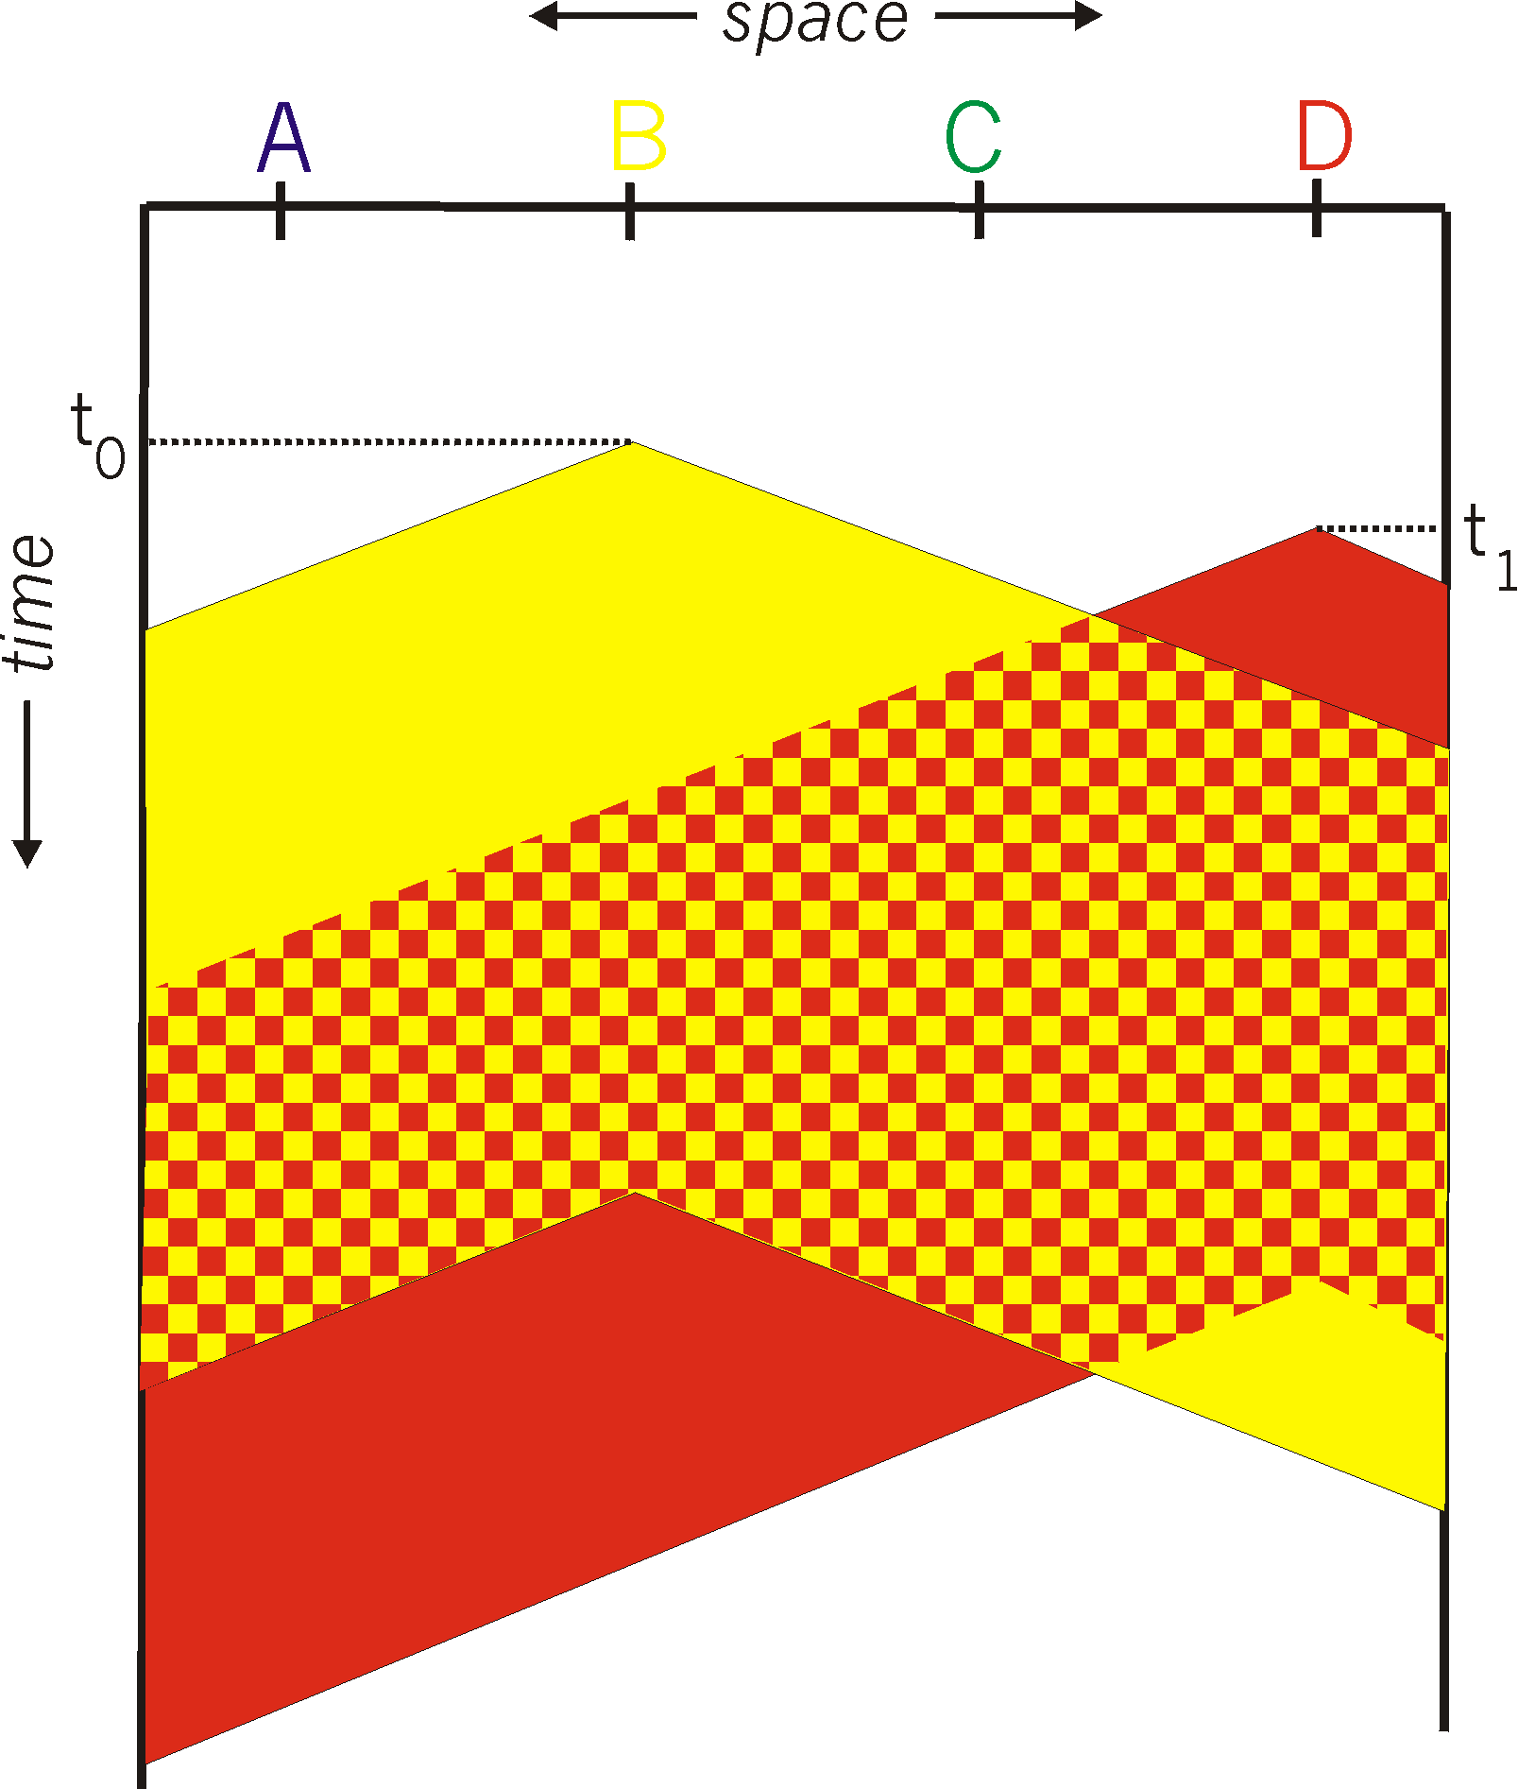
Colisões CSMA
Porque não é possível evitar as colisões?
Tempo de propagação é responsável por isso nas redes com fios
Outros fenómenos complicam o processo nas redes sem fios

Slide 19
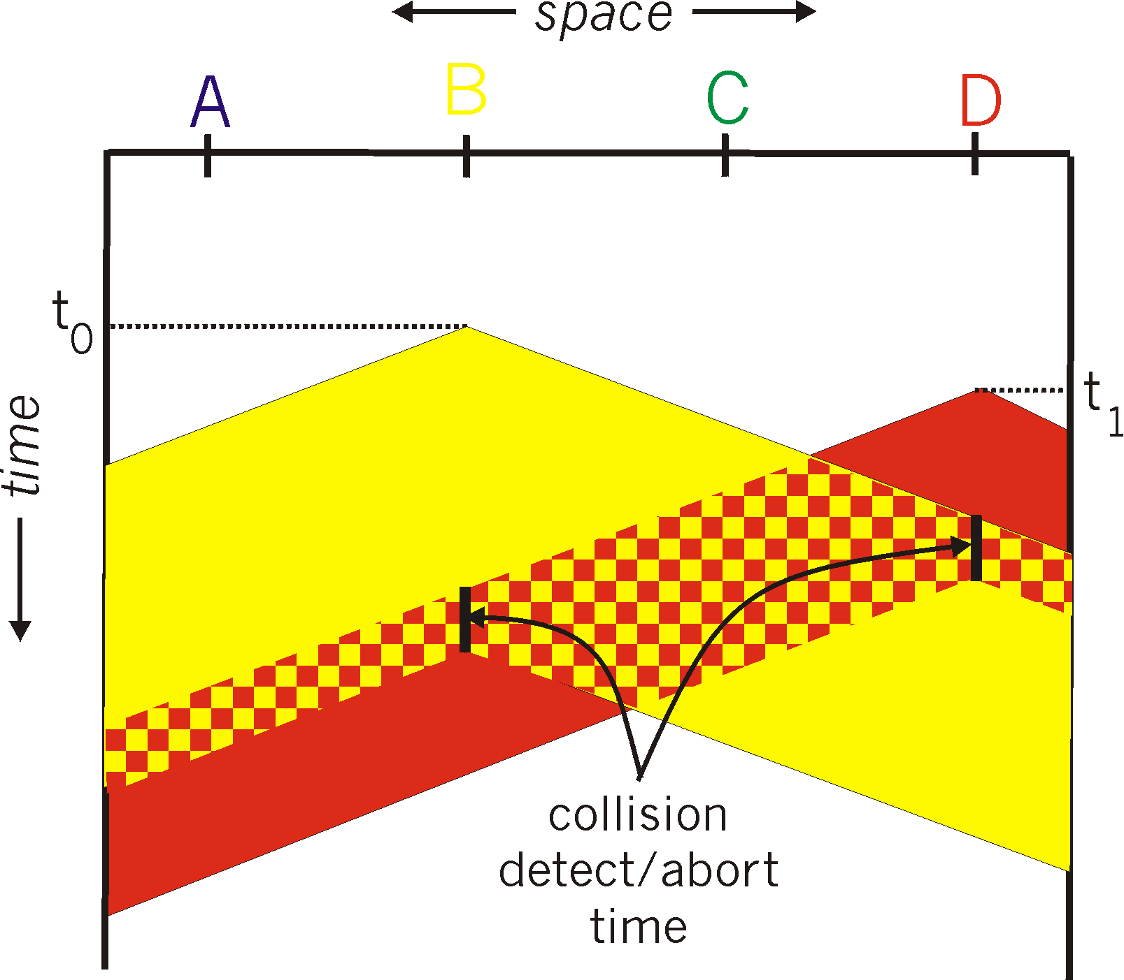
CSMA/CD (Collision Detection)

Slide 20
Colisões e tempo de propagação
tempo
t
A
B
A
B
colisão é detectada por B
t+T_{p}
A
B
a colisão é detectada por A
t+2T_{p}
A
B
T_{p} - tempo de propagação ou worst case transmission path delay

Slide 21
Algoritmo Ethernet
int collisions = 0; boolean done = false;
boolean giveup = false;
while (! done && ! giveup ) {
if ( medium status == free ) {
transmit and sense the medium
if ( collisions detected ) {
abort and send jam signal
collision += 1
k = random number between 0 and 2^{collisions} - 1
wait during k collision slot times
if ( collision == 16 ) giveup = true
}
else done = true
}
else { wait until medium is free }
}

Slide 22
Binary Exponential Backoff
O tempo é dividido em slots de dimensão superior a 2T_{p} ditos collision windows ou collision slots.
Segundo a norma IEEE 802.3 o collision slot vale 51,2 micro segundos ou 512 bits a 10 Mbps. Este valor é característico de uma rede a 10 Mbps com 2.500 metros e 4 repetidores no máximo. Tal rede pode levar até 1024 interfaces.
Cada frame tem de ter um mínimo de 512 bits ou 64 bytes, daí o campo de pading para o caso em que os dados são inferiores
Em caso de colisão, cada estação espera um número aleatório N de collison slots. O número N é gerado no intervalo 0 a 2^{N} - 1, em que N toma valores 0, 1, 2, 3, …, 10 e designa o número de tentativas de resolução da colisão.
Na primeira tentativa espera-se 0 ou 1 slots. Na segunda, 0, 1, 2 ou 3 slots. Na décima, esperam-se 0, 1, 2, 3, … 1023 slots. Depois de 16 tentativas considera-se que há erro e o frame é rejeitado.

Slide 23
Observações
Jam signal — assegura que todos os emissores detectam a colisão; tem 48 bits
O algoritmo dito de Exponential backoff tem por objectivo adaptar o compasso de espera à carga da rede; se a carga é elevada, o intervalo tem de ser superior;
  primeira colisão: escolher K em {0,1}; o delay é K x 512 bit transmission times
  segunda colisão: escolher K em {0,1,2,3}…....
  com 10 colisões: escolher K em {0,1,2,3,4,…,1023}.....
  e assim sucessivamente

Slide 24
Discussão
Caso o intervalo usado para gerar números aleatórios fosse 0 a 1023 em todas as circunstâncias, a probabilidade de 2 estações colidirem uma segunda vez seria geralmente baixa mas introduzir-se-ia uma espera inutilmente prolongada no caso geral. Por outro lado, se 100 estações a tentarem transmitir gerassem números aleatórios no intervalo 0 a 1, para que a colisão fosse resolvida era necessário que saísse 1 em 99 delas e 0 na outra. O algoritmo tal como está definido tenta adaptar-se à situação real de carga da rede.
Mantendo a mesma dimensão máxima da rede, mantem-se a duração do collision slot. Se pretendermos introduzir canal maior velocidade, o menor frame possível seria de 640 bytes para uma rede a 100 Mbps e de 6400 bytes para uma rede de 1 Gbps. A outra opção é baixar a distância máxima de forma a manter o collision slot em termos de bits, mas diminuí-lo em termos de duração temporal
Foi introduzida na norma Fast Ethernet, que corresponde a uma rede ethernet que funciona a 100 Mbps, com a distância máxima de 200 metros para que o mais pequeno frame continue a ser de 64 bytes.

Slide 25
Redes locais sem fios
Norma IEEE 802.11 - Wireless LAN ou WLAN
Primeira versão até 2 Mbps, actualmente 11 Mbps, 54 Mbps e 300 Mbps (802.11b, 802.11g e 802.11n)
150 metros de diâmetro máximo de cada “célula”
Usam frequências “livres”, isto é, não sujeitas a licenciamento (2.4 GHz, ...)
Incorporam um protocolo MAC que evita colisões
Configurações ad-hoc e com wired acces points

Slide 26
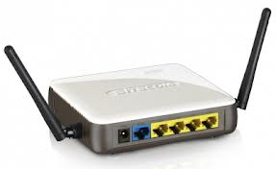
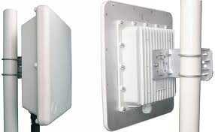
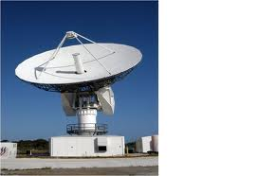
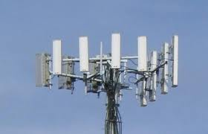
Physical media: radio

Slide 27
Ethernet sem fios
wireless hosts
laptops, PDAs,
telefones IP, …
Aplicações
Utilização estacionária (não móvel) ou móvel
Área de
Cobertura
(alcance)
Infra-estrutura
(Rede Fixa)
Ponto de acesso ou estação base

Slide 28
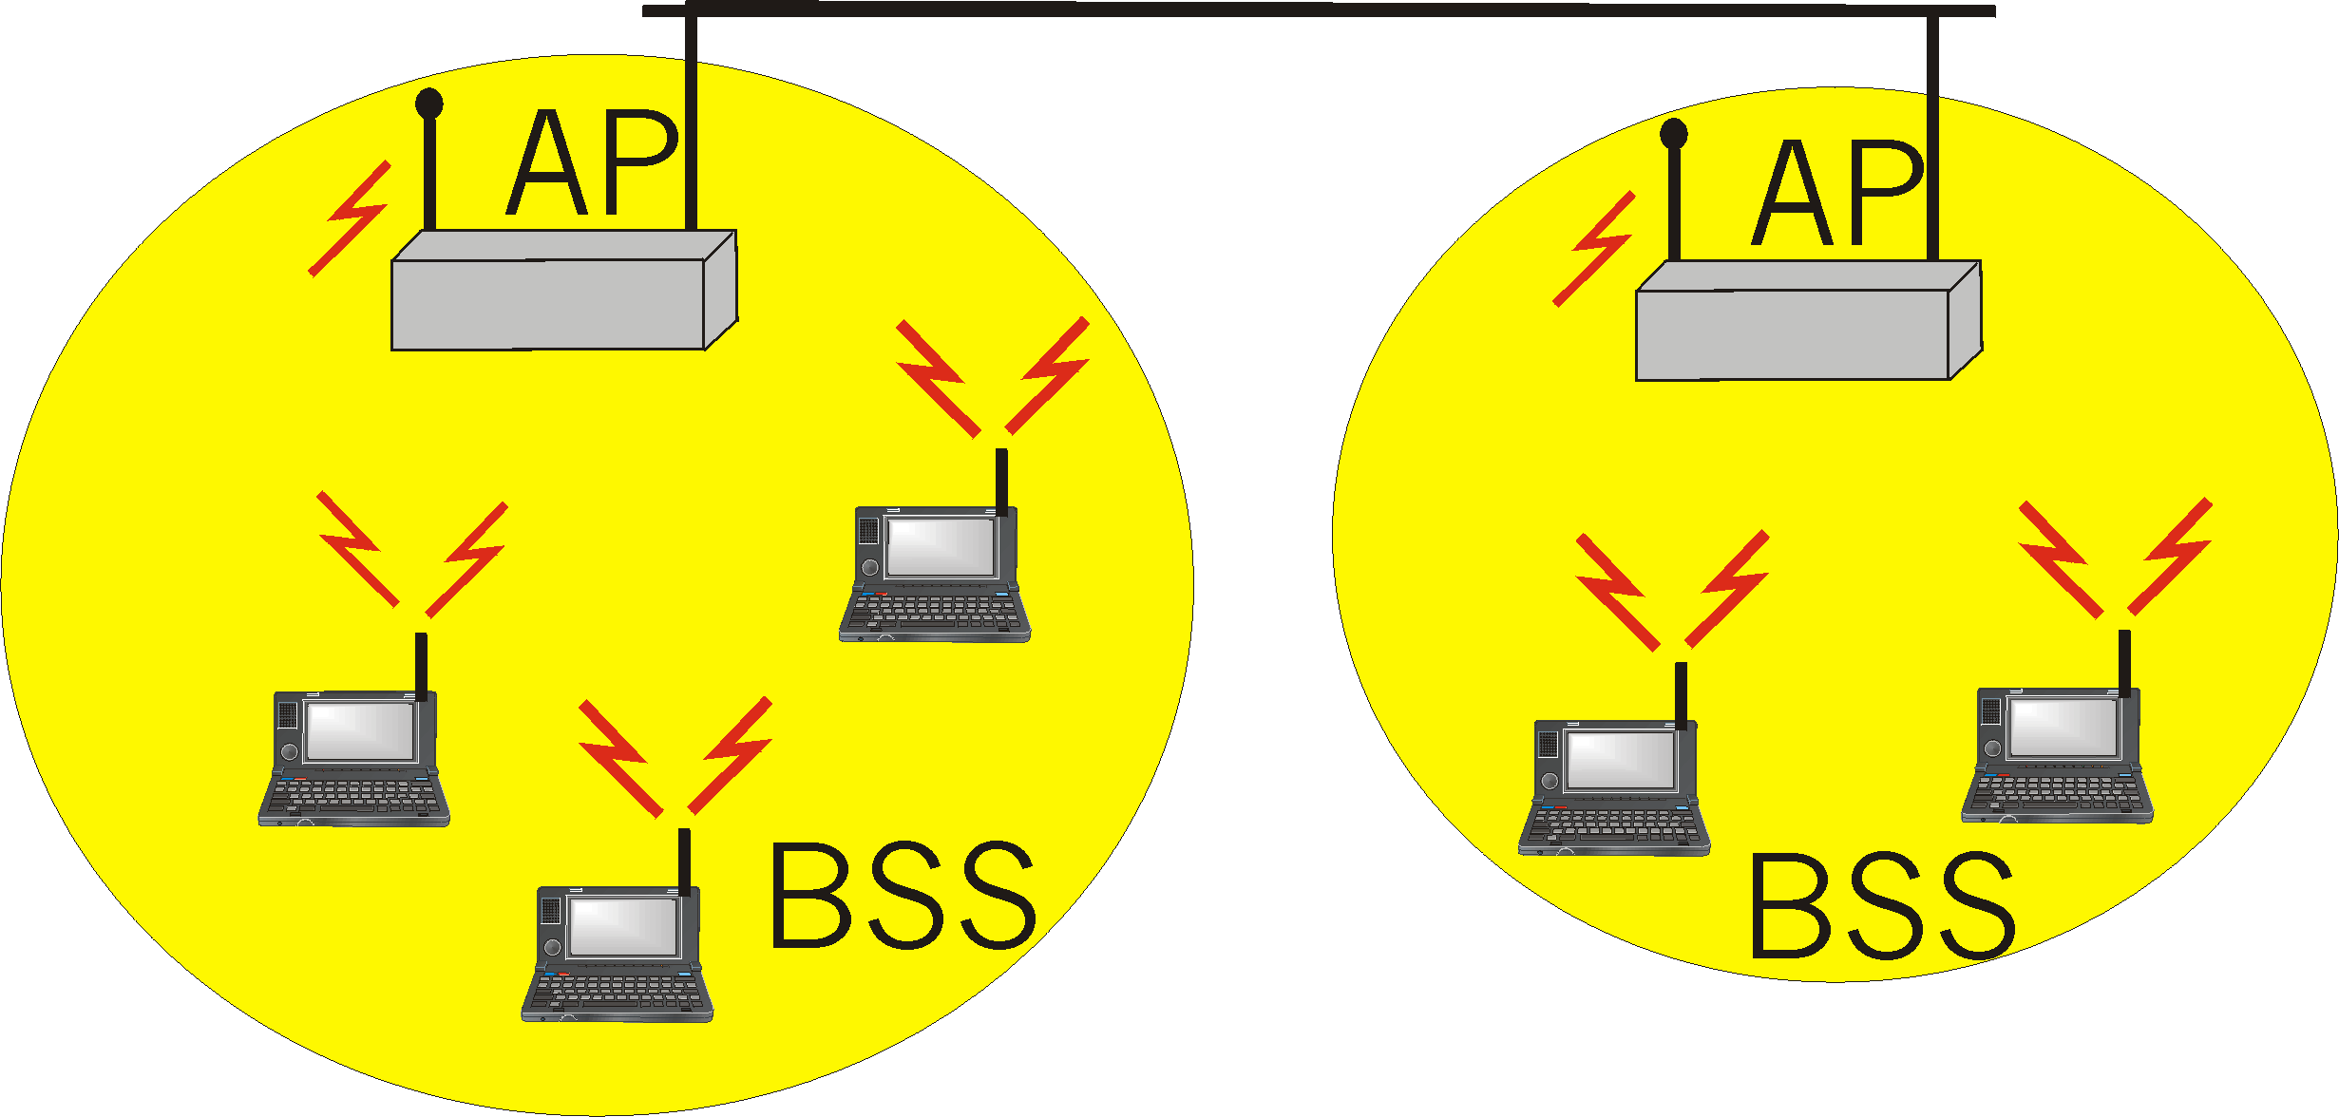
Configuração com Access Points
Basic Service Set (BSS) (a.k.a. cell) contem:
  Hosts wireless
  Fixed access points (AP): base stations
As base stations são combinadas de forma a formarem um distribution system (DS)
AP – Access Point ou Ponto de Acesso

Slide 29
O método CSMA/CD não funciona
Mascaramento das colisões - quando uma estação transmite não consegue distinguir o sinal emitido do remoto pois a sua emissão abafa este último. Se A e C transmitem simultaneamente, B pode detectar a colisão mas A e C não.
Enfraquecimento rápido da potência do sinal - por exemplo, B pode alcançar A e C mas A pode não conseguir alcançar C. B detecta uma potencial colisão, mas C não.
Estação escondida (hidden station) - os obstáculos podem impedir duas estações de se escutarem, mas uma terceira pode escutar ambas (colisão).
A
B
C

Slide 30
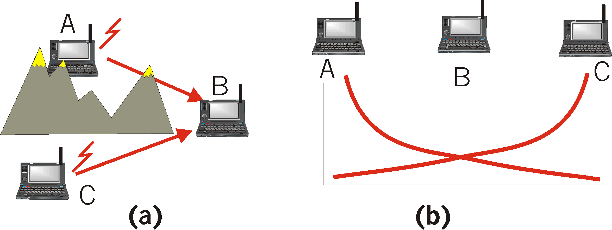
O efeito estação escondida
Estação escondida — A e C podem não se escutar devido aos obstáculos ou à atenuação do sinal, provocando colisões em B
Problema: como evitar as colisões em B ?
CSMA/CA: CSMA com Collision Avoidance

Slide 31
Como lidar com colisões ?
O emissor não consegue detectar as colisões
A probabilidade de erro é muito elevada
Solução: os frames são ACKed !
Caso não receba o ACK o emissor reemite um certo número de vezes (tipicamente até 4)
Os frames a difundir (por broadcast ou multicast) não são ACKed
  O multicast nestas redes não é muito eficaz

Slide 32
O método CSMA / CA
Utiliza-se um protocolo de reserva de time-slots para evitar ao máximo as colisões para frames acima de uma certa dimensão
Quando A, o emissor, “acha” que o canal está livre, emite um frame “REQUEST TO SEND - RTS” para B, o receptor. Este frame indica a dimensão do frame a transmitir (dimensão do time slot que pretende reservar).
B responde com um “CLEAR TO SEND - CTS” (também indicando a dimensão).
As estações na proximidade de A e B que detectam estes frames não emitem durante o período reservado
Após a transmissão de A para B, B responde com uma “CONFIRMAÇÃO - ACK” a A caso tudo tenha corrido bem.
Se o protocolo não teve êxito A recomeça tudo até ter êxito (ou ter que desistir por ter feito demasiadas tentativas).

Slide 33
Como evitar colisões ?
Quando uma estação que quer transmitir detecta que o canal ocupado passa a livre, ao invés de começar a transmitir imediatamente espera um período de tempo aleatório. Desta forma diminui-se a probabilidade de colisões
Como os frames RTS, CTS e ACK são muito pequenos, a probabilidade de colisão é menor
Se a troca RTS / CTS teve êxito, a probabilidade de colisão é diminuta
Se a reserva através de RTS / CTS falhar, é porque provavelmente houve uma colisão, antes de recomeçar, o emissor espera um período de tempo aleatório que vai aumentando com o número de falhas como na Ethernet com fios.

Slide 34
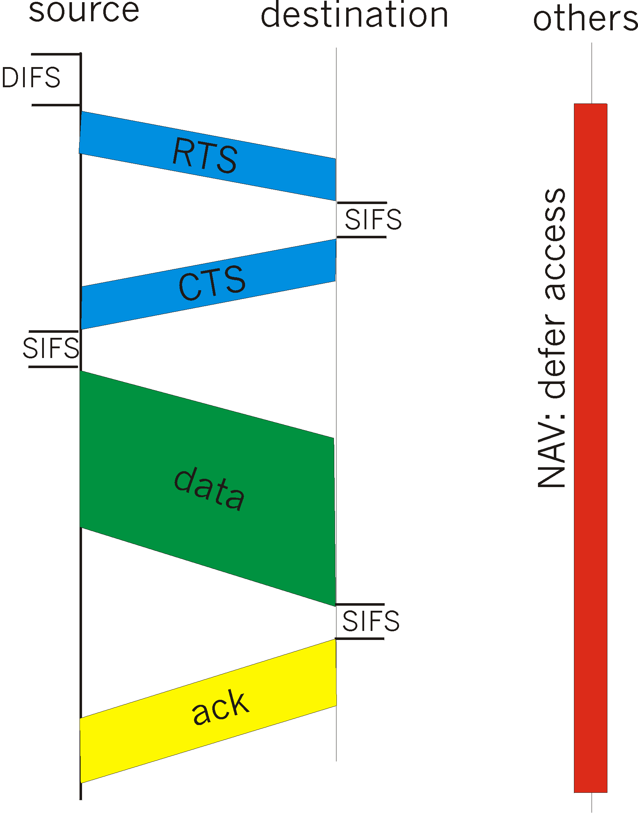
Collision Avoidance: RTS-CTS exchange

Slide 35
Conclusões
A rede é constituída por routers e canais
Do ponto de vista do endereçamento os canais podem ser classificados em
  Canais ponto a ponto – só precisam de 2 endereços
  Canais multi-ponto – canais que necessitam de mais do que 2 endereços e que muitas vezes se baseiam em broadcast
Um canal broadcast permite às interfaces comunicarem directamente umas com as outras sem intermediários
  Do ponto de vista do endereçamento ao nível IP constituem uma subnet, isto é, têm um prefixo IP próprio

